Slide 1
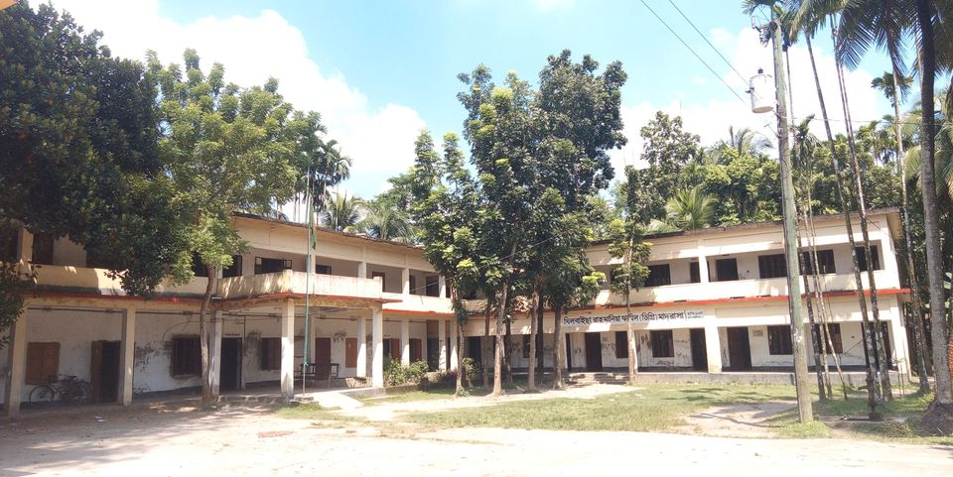
অন-লাইন ক্লাসে সবাইকে স্বাগতম
اهلاوسهلا مرحبا

Slide 2
تعريف المدرس
اسم:محمد مرشدالرحمن
معين المعلم
خل باءسة رحمانيةفاضل مدرسة
لكهي فور شدر

Slide 3
تعارف الدرس
الصف: الخامس
المادّة : الدروس العربية والقواعد
الدرس العامة:الدرس الرابع
الدرس الخاصة : مااخمل الكمبيوتر
الحصّة : الاولي
الوقت: 40 دقائق

Slide 4
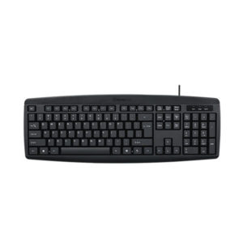
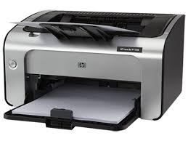
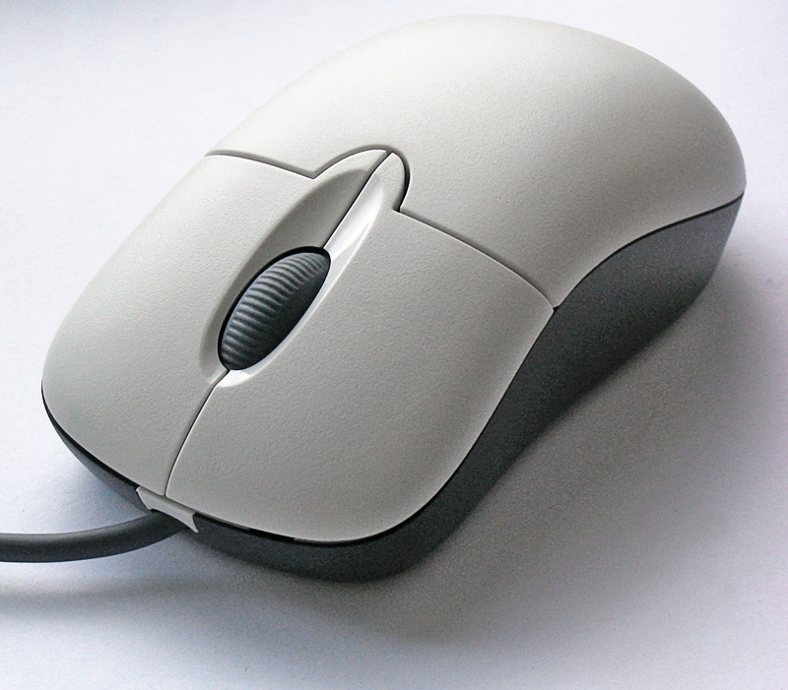
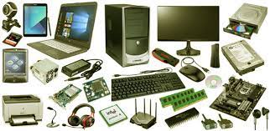
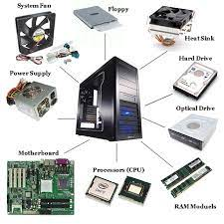
ماذا تنظرون فى هذه الصورة الاتية ؟

Slide 5
درس اليوم
مااجمل الكمبيوتر

Slide 6
استفادة الدرس
يستطيع الطلاب بعد نهاية هذا الدرس:-
يمكن ان يقول الترجمة مع التلفظ
ان يعلموا الا جزءالكمبيوتر
ان يعلموام العمل بالكمبيوتر.

Slide 7
يعد الكمبيوتراحداهم الاختراعات التى ابتكرهاالانسان-والمخترع الاول للكمبيوترالحكيم البريط نى سارلس بابيج-يقال له الحاسب الالي يحلل به اكبرالحسابات بوقت سريع-هذه الجهاز الة عجيبة جد –يستعمل لتعيين المرض والربح والخسارة في التجارة-ويمكننا ا ن نقول اننا نعيش الان في العصرالكمبيوترا –هوجهازالكتروني قادرعلى استقبال البيانات اوالمعلومات-يتكون الكمبيوتر من قسمين ريسين (ا)المكونات المادية هي الجزاءالملموسة (ب)البرمجية وهي الاجزاءغير الملموسة
القراءة الجهرية
(اجزاءالكمبيوتر) -
1جهازالارض2-المودم-3 وحدة النظام 4-الماوس-5 مكبرالصوت 6الطابعة 7لوحة المفاتيح

Slide 8
কম্পিউটার কত সুন্দর !
কম্পিউটারকে একটি অতি গুরুত্বপূর্ন আবিষ্কার হিসেবে গন্য করা হয় ,যা মানুষ আবিষ্কার করেছে ।কম্পিউটারের প্রথম আবিষ্কারক ব্রিটেন বিজ্ঞানী চার্লস ব্যাবেজ। এটাকে গণনার যন্ত্র ও বলা হয়। আর মাধ্যমে বড় বড় হিসেব অল্প সময়ে সমাধান করা হয়। এই যন্ত্রটি অধিক আশ্চর্যপূর্ন যন্ত্র এটি ব্যাবহার করা হয় রোগ নির্নয়ে এবং ব্যাবসায়ে লাভ ক্ষতি নির্ধারনে ।
আমরা বলতে পারি যে,বর্তমানে আমরা কপমিউটারের যুগে বাস করছি ।এটা এমন একটি ইলেক্ট্রনিক যন্ত্র যা বর্ননা বা তথ্যসমুহ গ্রহণে সক্ষম ।
কম্পিউটার দুইটি প্রধান অংশ নিয়ে গঠিত । যথা ( ক) কঠিন যন্ত্রাংশ যা স্পর্শ যোগ্য
(খ) প্রোগ্রাম যা অস্পর্শ যোগ্য যন্ত্রাংশ ।
কম্পিউটারের যন্তাংশ
১।মনিটর ২।মডেম ৩।সিপিইউ ৪।মাউস ৫।সাউন্ডবক্স ৬।প্রিন্টার ৭।কীবোর্ড ।

Slide 9
معني المفردات
البرمجية সফটওয়ার
يتكون গঠিত
الملموسة স্পর্শযোগ্য
جهازالارض মনিটর
المودم মডেম
وحدةالنظام সিপিইউ
الماوس মাউস
مكبر الصوت স্পিকার
الطابعة প্রিন্টার
لوحة المفاتيح কিবোর্ড
الربح ولخسارة লাভ ক্ষতি
يعد গন্য করা হয়
الاختراعاتআবিষ্কার
الحاسب الالىগননার যন্ত্র
الجهازযন্ত্র
ابتكرهاউহা আবিষ্কারকরেন
البياناتবর্ননা সমূহ
المعلوماتতথ্য সমূহ
الاليস্বয়ংক্রিয় ভাবে
المكونات الماديةহার্ড ওয়ার

Slide 10
العمل الانفرادي
اجب عن الاسءلة التالية شقيها وكتابة
ماذايعد الكمبيوتر؟
من اختراع الكمبيوتر؟

Slide 11
واجب المنزل
اكتب اجزاءالكمبيوتر باللغة العربية

Slide 12
شكرا

